Slide 1

Datenschutz im [Unternehmen]

Slide 2
Datenschutzbeauftragter
Name
Kontakt:
E-Mail: E-Mail

Slide 3
Die „drei Akteure“
Verantwortlicher Unternehmen= „Besitzer der Daten“
Rechtschutzbehelfe
Betroffener (zB.Kunden)
Datenschutzrechtliche
Verantwortung
Datenüberlassung
Auftragsverarbeiter (zB. Rechenzentrum/IT-Dienstleister)
Verarbeitet überlassene Daten im
Auftrag des Verantwortlichen

Slide 4
Ziele der DSGVO (Datenschutz-Grundverordnung
Stärkung der Rechte von betroffenen Personen
Verschärfung von Auflagen
Verstärkte Sensibilisierung der Betroffenen und Verantwortlichen zum Thema Datenschutz

Slide 5
Personenbezogene und sensible Daten
Personenbezogene Daten:
Sämtliche Informationen, die die Identität einer Person direkt oder indirekt bestimmen lassen.
Beispiele: Name, Adresse, Geburtsdatum, Bankdaten, etc.
Sensible Daten:
Das sind personenbezogene Daten, aus denen die rassische und ethnische Herkunft, politische Meinungen, religiöse oder weltanschauliche Überzeugungen oder die Gewerkschaftszugehörigkeit hervorgehen, sowie die Verarbeitung von genetische Daten, biometrische Daten zur eindeutigen Identifizierung einer natürlichen Person, Gesundheitsdaten oder Daten zum Sexualleben oder der sexuellen Orientierung einer natürlichen Person.

Slide 6
Grundsätze rechtmäßiger Datenverarbeitung
Ausnahmen:
Bestehende Einwilligung
Erforderlichkeit für die Erfüllung eines Vertrages
Erfüllung einer gesetzlichen Verpflichtung
Erforderlichkeit zum Schutz lebenswichtiger Interessen
Überwiegende berechtigte Interessen
Ermächtigung durch die Betriebsvereinbarung
Es besteht eine Rechtsgrundlage
Die Verarbeitung von Daten ist grundsätzlich verboten!
Datenverarbeitung:
erheben, erfassen, organisieren, ordnen, speichern, anpassen, verändern, auslesen, abfragen, verwenden, offen-legen, verbreiten, bereitstellen, abgleichen, verknüpfen, einschränken, löschen und vernichten (→ alles was strukturierte Verarbeitung betrifft)

Slide 7
Grundsätze rechtmäßiger Datenverarbeitung
Interessen und Erwartungen des Betroffenen wahren
Rechtmäßigkeit
Transparenz
(Nachvoll-ziehbarkeit)
Datenverwendung nur für einen bestimmten Zweck
Minimale Verwendung von Daten
Aufbewahrung von Daten nur solange wie erforderlich
zB. Kein Verkauf von Kundendaten
DSGVO
Beschränkung auf das
notwendige Maß
Verhinderung von verdeckter
/versteckter Verarbeitung von Daten

Slide 8
Meldepflicht bei einer Datenschutzverletzung
Sollte eine Verletzung des Datenschutz bekannt werden bzw. vermutet werden ist der Datenschutzbeauftragte bzw. die Geschäftsführung unverzüglich zu informieren damit den Meldepflichten nachgekommen werden kann!
Warum?
→ Betroffenenrechte!
Auskunftsrecht
Berichtigung
Löschung
Einschränkung der Verarbeitung
Mitteilungspflicht bei Berichtigung, Löschung und Einschränkung (aller Empfänger)
Datenweiterleitung
Widerspruchsrecht
Widerrufsrecht
Informationspflicht

Slide 9
Maßnahmen zur Datensicherheit
Datenschutz-Unterweisung
Verschwiegenheits- und Datenschutzerklärung
Technische und organisatorische Maßnahmen
Unternehmensrichtlinien/-leitlinien
technische Werkzeuge
technische Voreinstellungen

Slide 10
Technische organisatorische Maßnahmen (TOMs)
Grundsatz: Technische und organisatorische Maßnahmen sind obligatorisch, um unberechtigten Zugriff auf personenbezogene Daten zu verhindern
TOM können z.B. auf dem österreichischen Informationssicherheitshandbuch basieren und bieten Mindestschutz für Datenwiederherstellung
Informationssicherheitsmanagement ist ein kontinuierlicher Prozess mit klaren Zielen.

Slide 11
TOMs
Sicherheitsziele und -strategien der Organisation werden festgelegt
Informationssicherheitsrisiken werden ermittelt und bewertet
Geeignete Sicherheitsmaßnahmen werden festgelegt
Schulungsmaßnahmen für Mitarbeiter:innen, um ein sicheres Verhalten zu gewährleisten
Umgang mit Speichermedien
Regeln für das Verlassen von Arbeitsräumen

Slide 12
TOMs
Maßnahmen zum Schutz vertraulicher Dokumente
Maßnahmen zur ordnungsgemäßen Aufbewahrung/Löschung von Daten
Vereinbarungen zur Geheimhaltung von Informationen
Regeln für die Organisation des Arbeitsplatzes
Anforderungen für die sichere Internetnutzung
Maßnahmen beim Ausscheiden von Mitarbeiter:innen
Vorschriften zur sicheren Entsorgung von Dokumenten und Datenträgern

Slide 13
TOMs
Maßnahmen zur Sicherung von mobilen Endgeräten
Einsatz von E-Mail und anderen Kommunikationsmedien
Klare Adressierung und Pflege von Adressbüchern.
Verwendung von E-Mail-Signaturen für externe Nachrichten.
Regelmäßiges Löschen von E-Mails, um den Posteingang sauber zu halten.
Überprüfung der E-Mail Adressen von eingehenden E-Mails (Phishing)

Slide 14
Phishing
Phishing-E-Mails sind betrügerische Nachrichten, die vorgeben, von vertrauenswürdigen Quellen zu stammen, aber tatsächlich darauf abzielen, persönliche Informationen wie Passwörter und Kreditkartendaten von ahnungslosen Empfängern zu stehlen.
Maßnahmen:
Siehe nächste Folie

Slide 15
Phishing Maßnahmen
Absender prüfen: Überprüfen Sie die Absender-E-Mail-Adresse auf Fehler oder Verdächtiges.
Vorsicht bei ungewöhnlichen Anfragen: Seien Sie vorsichtig bei unerwarteten Anfragen nach persönlichen Informationen oder Geld.
Links und Anhänge vermeiden: Öffnen Sie keine verdächtigen Links oder Anhänge und überprüfen Sie URLs, bevor Sie darauf klicken.
Rechtschreibung und Grammatik beachten: Achten Sie auf Fehler in der E-Mail.
Misstrauen bei Dringlichkeit: Seien Sie misstrauisch gegenüber E-Mails, die schnelles Handeln erfordern.
Verifizierung: Kontaktieren Sie die Organisation über offizielle Kanäle, um Anfragen zu überprüfen.
Schulung und Bewusstsein: Nehmen Sie an Cybersicherheitsschulungen teil und bleiben Melden: Verdächtige E-Mails sofort an die IT-Abteilung melden.

Slide 16
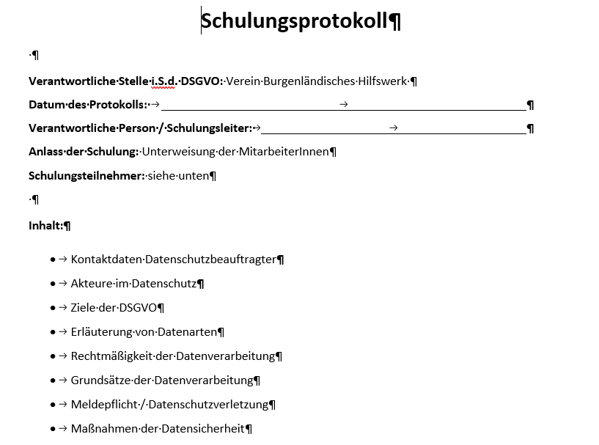
Wichtig! - Nachweisliche Unterzeichnung der Unterweisung:

